Slide 1
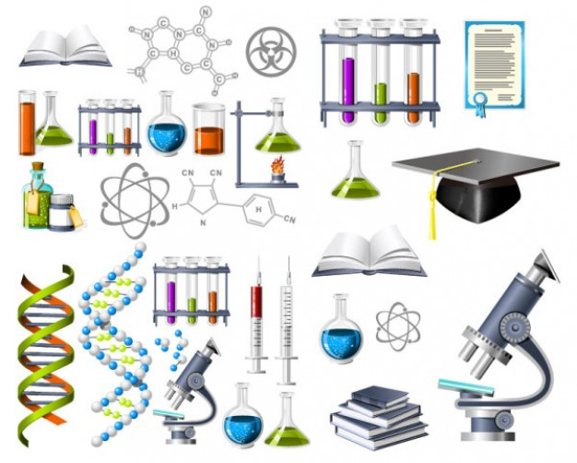
Historia de la bioquímica
LBM. Ma. del Rosario Pérez Vigueras

Slide 2
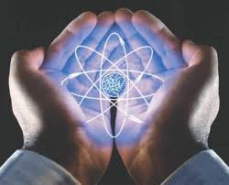
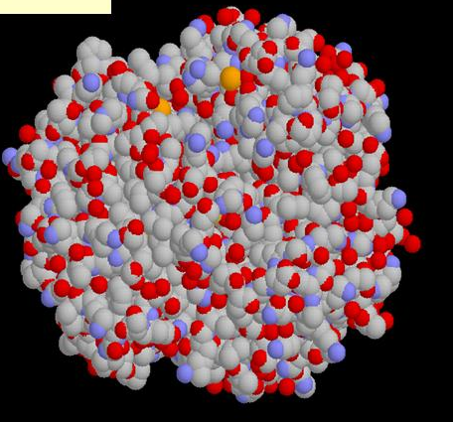
Composición de los seres vivos
Compuestos orgánicos pequeños
Macromoléculas

Slide 3
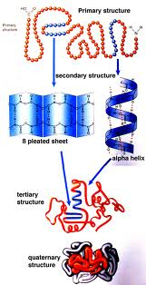
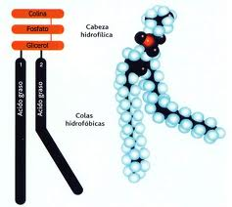
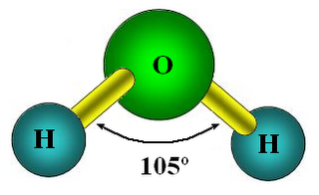
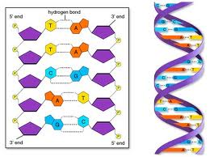
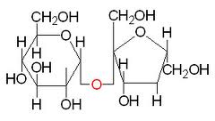
Estructura de las macromoléculas

Slide 4
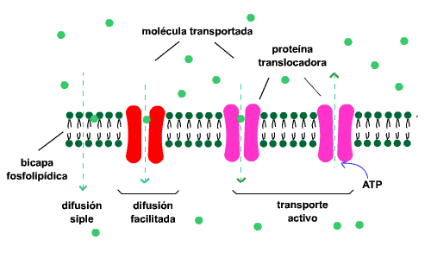
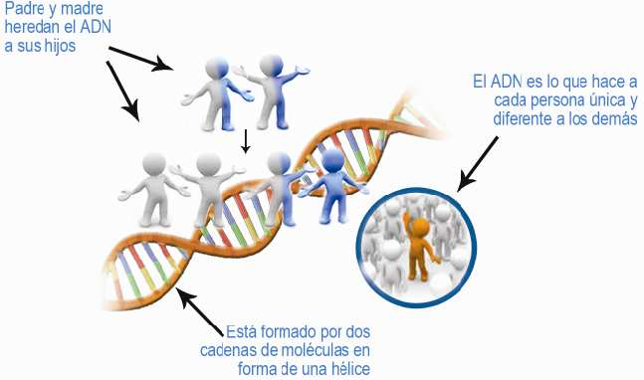
Función de las macromoléculas

Slide 5
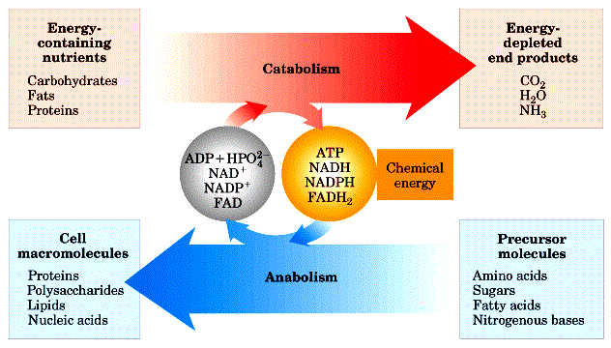
Mecanismos subyacentes a los procesos

Slide 6
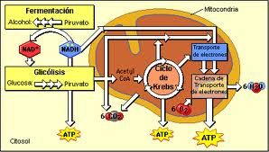
Dinámica de los procesos

Slide 7
Ramas de la bioquímica
Bioquímica estructural
Enzimología
Bioquímica metabólica
Bioenergética
Quimiotaxonompia

